Slide 1
Музыкально – дидактическая игра «Колобок»
на развитие чувства ритма
Музыкальный руководитель
Гришина Светлана Викторовна

Slide 2
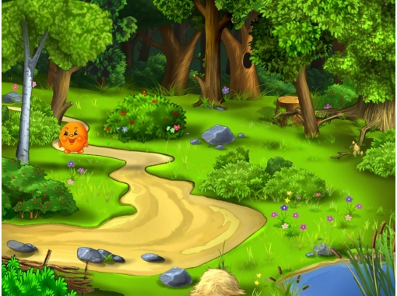
Notes:
Колобок, колобок (- - -- - - --),

Slide 3
Notes:
Катится, катится… (-- - -, -- - - )

Slide 4
Notes:
Покатился колобок (- - - - - - --)

Slide 5
Notes:
Топ, топ, топоток (-- -- - - --)

Slide 6
Notes:
Топ, топ, топ, топ… (-- -- -- --)

Slide 7
Notes:
Стоп (Вот) --------.

Slide 8
Используемые источники
картинки:
http://printonic.ru/kartinki/skazki/kolobok/
http://4put.ru/pictures/max/46/144272.jpg

Slide 9
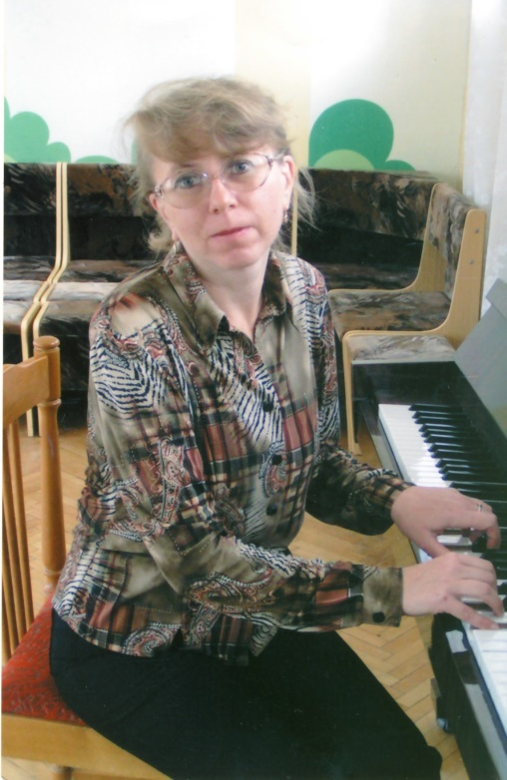
Музыкальный руководитель
МОУ начальная школа – детский сад № 58 городского округа Подольск Московской области Гришина Светлана Викторовна

